Slide 1
Estruturas de Dados Homogênias
Professor: Edmilson Domaredzki Verona
Disciplina: Algoritmos e Técnicas de Programação

Slide 2
Array
Utilizados para armazenar vários dados num mesmo nome de variável.
Usado para trabalhar com várias variáveis do mesmo tipo de dados ao mesmo tempo, pois o array deixa estes valores agrupados.
Elementos individuais podem ser acessados por sua posição (índice) no array.
Os índices são numerados consecutivamente.
Os tipos dos elementos armazenados no array podem ser qualquer tipo de dados da linguagem.
Array, também pode ser chamado de vetor (para um array uni-dimensional) ou matriz (para um array bi-dimensional).

Slide 3
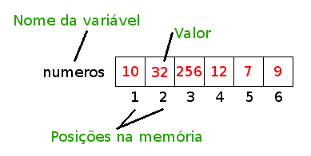
Estrutura Array Uni-dimensional (Vetor)

Slide 4
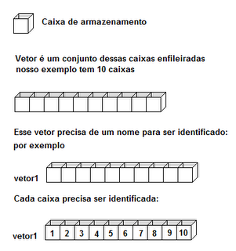

Array (Vetor)

Slide 5
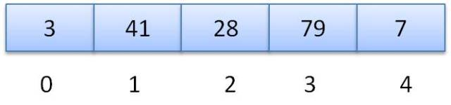
Índices dos elementos em C

Slide 6
Declarando um array uni-dimensional (Vetor)
Deve-se declarar um array antes de utilizar.
O que chamávamos de string é um vetor de chars. (EX: char nome[50]).
main(){
int numeros[10];
// comandos do programa
}.

Slide 7
Acessando os elementos do Array uni-dimensional (vetor)
Podemos acessar os elementos de um Array de forma individual.
Utilizamos o índice para acessar o elemento.
main(){
int numeros[2];
printf(“Digite o primeiro numero: ”);
scanf(“%i”, &numeros[0]);
printf(“Digite o segundo numero: ”);
scanf(“%i”, &numeros[1]);
printf(“Primeiro Numero: %i\n”, numeros[0]);
printf(“Segundo Numero: %i\n”, numeros[1]);
system(“PAUSE”);
}

Slide 8
Exemplo
main(){
int numeros[10];
int i;
for (i = 0; i < 10; i++){
printf(“Digite o %i numero: ”, i + 1);
scanf(“%i”, &numeros[i]);
}
printf(“-------------------------------\n”);
for (i = 0; i < 10; i++){
printf(“Numero no indice %i: %i\n”, i, numeros[i]);
}
system(“PAUSE”);
}

Slide 9
Exemplo
main(){
char nome[10][50];
int i;
for (i = 0; i < 10; i++){
printf(“Digite o %i nome: ”, i + 1);
gets(nome[i]);
}
printf(“-------------------------------\n”);
for (i = 0; i < 10; i++){
printf(“Nome no indice %i: %s\n”, i, nome[i]);
}
system(“PAUSE”);
}

Slide 10
Exercícios
Faça um programa que leia 6 números digitados pelo usuário e apresente ao final todos eles.
Faça um programa que leia 5 nomes de cidades digitadas pelo usuário e apresente ao final todos os nomes.
Faça um programa que leia 5 números inteiros e apresente ao final todos os números em ordem inversa da digitada.
Faça um programa que leia um array com 10 números inteiros e apresente ao final:
A posição(índice) e o maior elemento do array;
A posição(índice) e o menor elemento do array;
Faça um programa que leia 10 números e apresente os maiores ou iguais a 20 e a média dos números maiores ou iguais a 20.
Faça um programa que receba 6 números e depois mostre primeiro os ímpares e depois os números pares.

Slide 11
Exercícios
Faça um programa que o usuário insira 6 números em um array (vetor) A. Gere em um array B com o mesmo tamanho de todos os elementos do conjunto A multiplicados por 2. Depois apresente o conjunto B.
Faça um programa que o usuário digite 15 números em um vetor (array) A, depois armazene em um outro vetor B do mesmo tipo os elementos de A em ordem inversa. Apresente os dois vetores.
Faça um programa que leia dois vetores (A e B) com 5 números cada. Em seguida, gere um terceiro (C) onde cada elemento seja a soma dos elementos na mesma posição dos vetores A e B. Apresente o vetor C.
Faça um programa que leia 2 vetores (A e B) com 10 números inteiros e gere um terceiro vetor com a media dos elementos das mesmas posições de A e B. Apresente o terceiro vetor (C) gerado com as médias.

